Slide 1
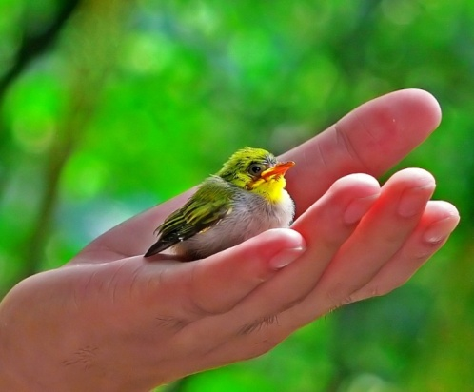
Современный мир очень хрупок, взаимосвязан и взаимозависим

Slide 2
И очень многое сегодня зависит от ЧЕЛОВЕКА

Slide 3
?
А как думаешь ты …
Многие угрозы для нашей планеты связаны сегодня с активным внедрением современных информационных технологий

Slide 4
?
А как думаешь ты …
Информационная война – это реальность!

Slide 5
?
А знаешь ли ты …
какую угрозу современному миру несет киберпреступность?

Slide 6
Если вы хотите узнать, как сделать наш мир безопаснее …

Slide 7
… присоединяйтесь к проекту «Безопасный мир»

Slide 8
В ходе проекта мы ответим на вопросы:
Какие информационные угрозы существуют на сегодняшний день?
Кто виноват в информационных "бедах"?
Как защитить информацию?
Можно ли обеспечить безопасность человека в информационном обществе?

Slide 9
Приглашаем принять участие в работе
группы ИТ-аналитиков,
если вас интересует чем опасна потеря, искажение или утечка информации, конкретные случаи из практики

Slide 10
Приглашаем принять участие в работе
группы ИТ-директоров,
если вас интересует какими могут быть причины инцидентов в области информационной безопасности

Slide 11
Приглашаем принять участие в работе
группы менеджеров по информационной безопасности,
если вас интересует какими методами обеспечивается защита информации в зависимости от характера угрозы

Slide 12
Приглашаем принять участие в работе
группы юрисконсультов,
если вас интересуют вопросы правового обеспечения информационной безопасности

Slide 13
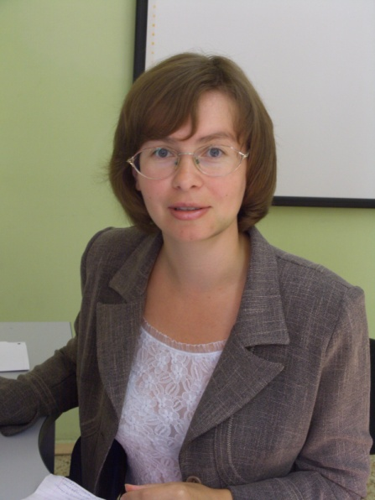
Автор проекта:
Зыкова Татьяна Владимировна
методист Центра развития образования города Саянска
zykova-tv@mail.ru

